Slide 1
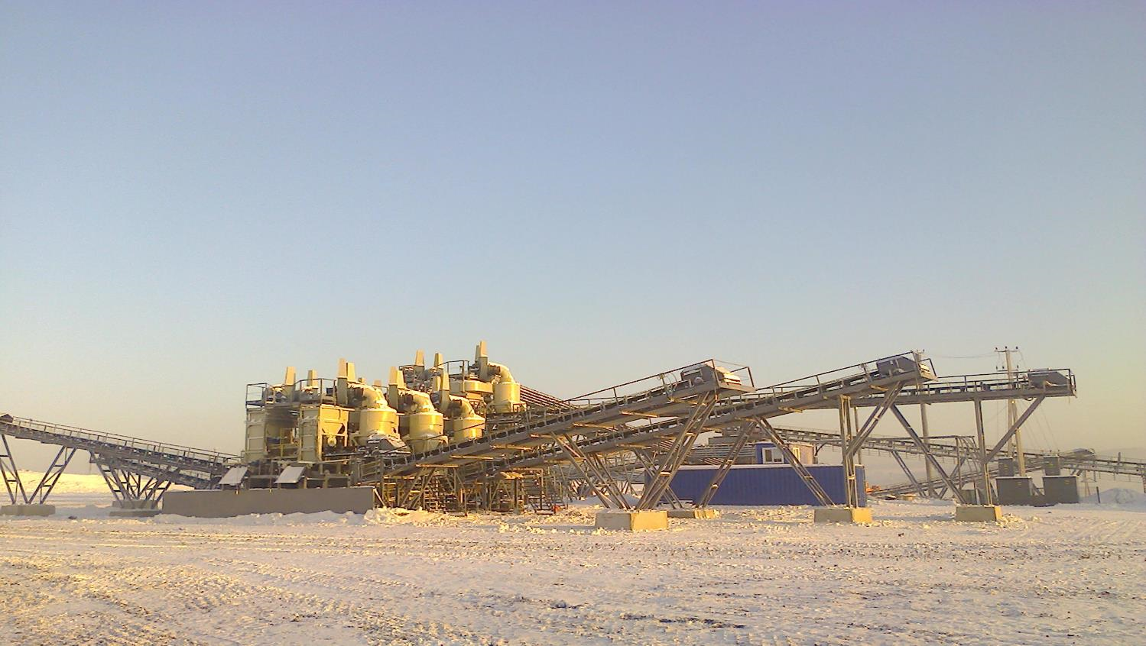

Электротехнические системы Сибирь
Стратегия автоматизации горных машин:
дорожная карта внедрения ПО верхнего уровня
г. Новосибирск - 2026

Slide 2
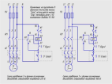
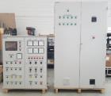
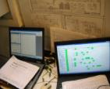
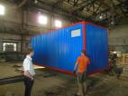
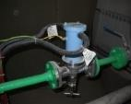
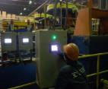
Электротехнические системы Сибирь
Автоматизация промышленности с 2003 г.:
Отрасли:
Металлургические предприятия;
Горно-обогатительная промышленность;
Энергетика;
Технологические установки для предприятий авиационной промышленности;
Пищевая промышленность;
Нефтяная и химическая промышленность;
Поточно-транспортные системы;
Заводы строительных смесей;
Автоматизация театральных технологий.
Проектирование и разработка КД
Сборка шкафов управления
Программирование и стендовая наладка
Поставка оборудования
Электромонтаж на предприятии заказчика
Пуско-наладка и обучение персонала
География работ: РФ и страны СНГ

Slide 3
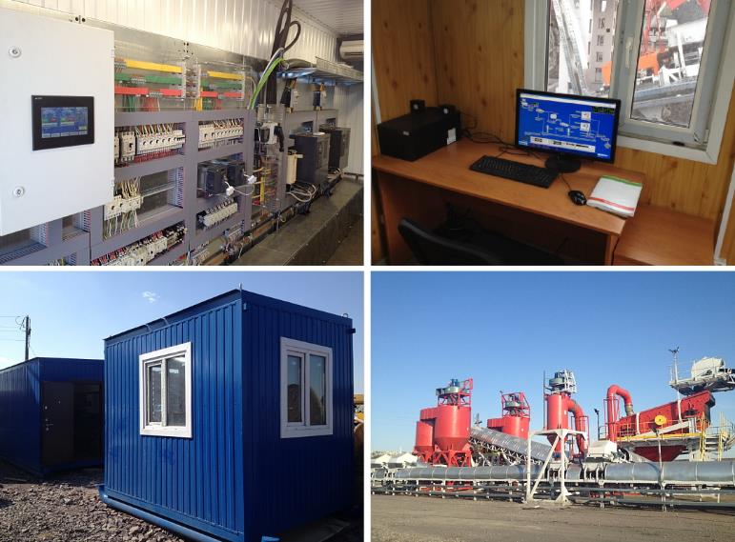
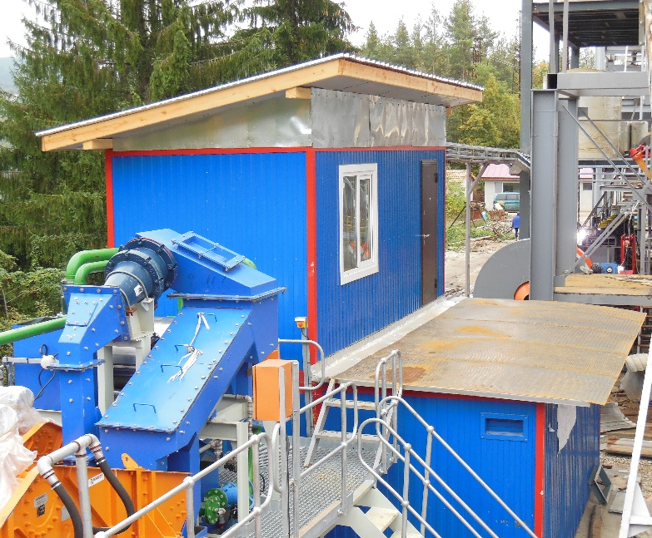
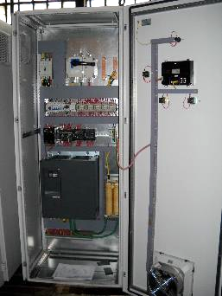
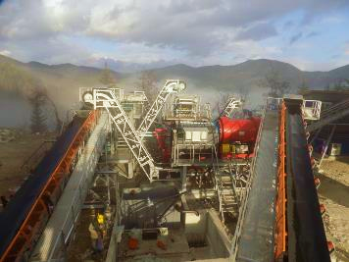
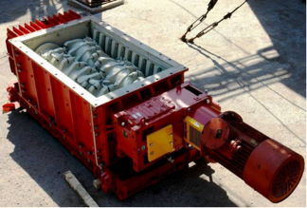
Электротехнические системы Сибирь
Обогащение руд:
ОФ угля, Казахстан
ОФ цинка, Болгария
Дробильные установки

Slide 4
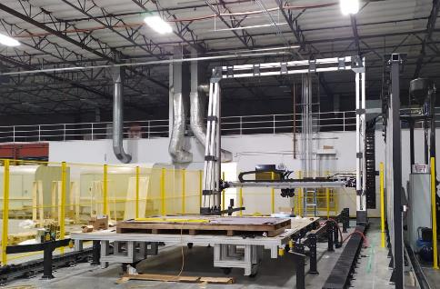
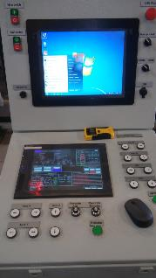
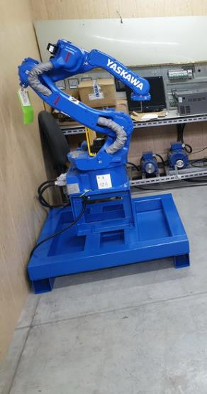
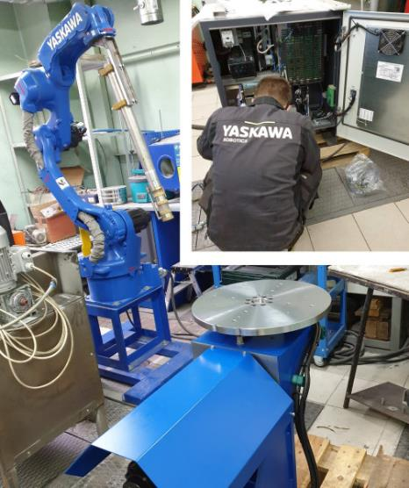
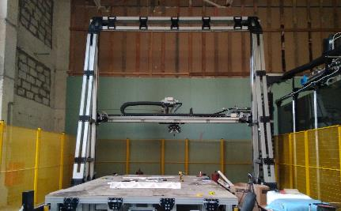
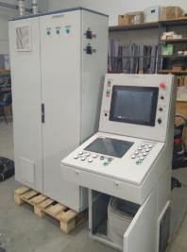
Электротехнические системы Сибирь
Позиционирование механизмов:
Автоматизация 3D-принтеров, РФ и США
Применение промышленных роботов и позиционеров, РФ

Slide 5
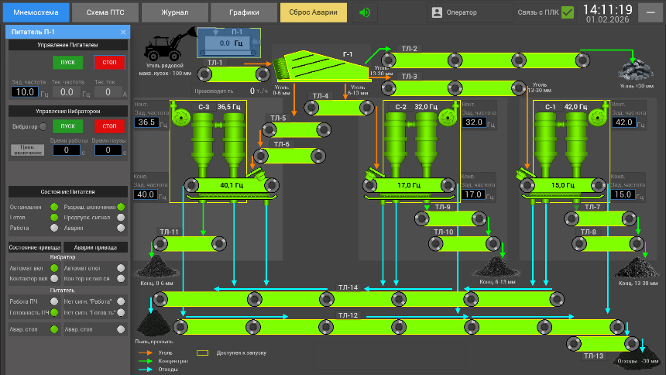
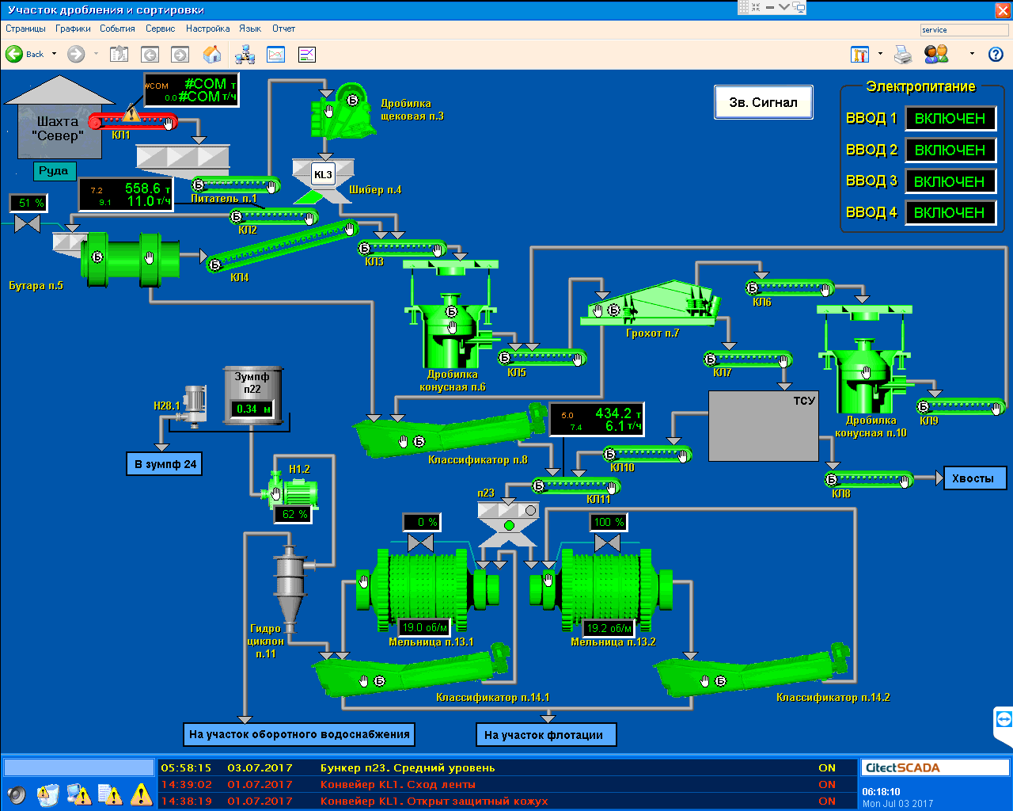
Электротехнические системы Сибирь
Диспетчерский контроль и управление:
ОФ угля, Казахстан
ОФ цинка, Болгария

Slide 6
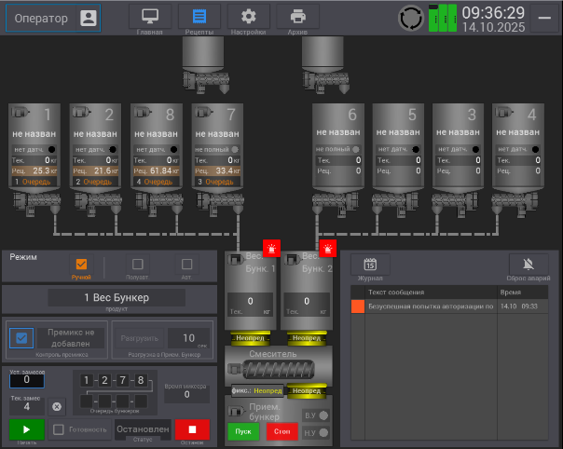
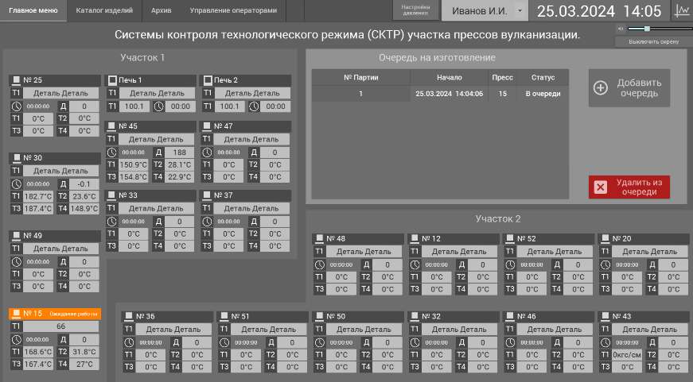
Электротехнические системы Сибирь
Диспетчерский контроль и управление:
Завод по приготовлению сухих строительных смесей
Участок прессов вулканизации. Система контроля и архивации технологических параметров

Slide 7
Постановка задачи: уровни автоматизации
Функционал
2 уровень:
Формирование отчетов о работе установки
Анализ статистических и текущих данных о работе установки
Вывод ретроспективных данных состояния установки диспетчеру
Возможность интеграции в системы других производителей
3 уровень:
Вывод паспорта бурения на монитор оператора
Привязка к карте рудника по отметкам маркшейдера (забуривание первого шпура)
Контроль соответствия параметров бурения карте бурения
4 уровень:
Привязка машины к цифровой карте рудника с помощью тахеометра и Wi-fi
Удаленное управление бурением
Удаленное управление ходовой частью
Вывод данных состояния установки диспетчеру on-line режиме
Этап 1. Прототип
Создание минимально жизнеспособного продукта (MVP) на базе средств общепромышленной автоматизации
Этап 2. Целевая система
Создание полнофункционального программно-аппаратного продукта на базе средств промышленной автоматизации с поддержкой спецификаций IREDES, горных стандартов и интеграцией в ГГИС

Slide 8
Этап 1. Прототип (MVP). Функционал
Функционал
2 уровень:
Формирование отчетов о работе установки
Анализ статистических и текущих данных о работе установки
Вывод ретроспективных данных состояния установки диспетчеру
Возможность интеграции в системы других производителей
3 уровень:
Вывод паспорта бурения на монитор оператора
Привязка к карте рудника по отметкам маркшейдера (забуривание первого шпура)
Контроль соответствия параметров бурения карте бурения
4 уровень:
Привязка машины к цифровой карте рудника с помощью тахеометра и Wi-fi
Удаленное управление бурением (частично)
Удаленное управление ходовой частью (частично)
Вывод данных состояния установки диспетчеру on-line режиме
Преимущества работы через прототипирование:
Экономически менее затратно;
Короткие сроки создания минимально рабочего продукта;
Используются стандартные программные и аппаратные средства, открытые протоколы;
Возможность тестирования всей цепочки оборудования от нижнего уровня, для решения задачи полной автоматизации;
Наработки прототипирования используются для создания полной версии продукта;
Создав сервер-конвертер формата данных, появится возможность ограниченной интеграции в ГГИС;
Подобные задачи для промышленных предприятий, включая уголь и майнинг – стандартный профиль компании ООО «Электротехнические системы Сибирь»

Slide 9
Этап 1. Прототип (MVP). Исходные данные
1 уровень:
Ручное управление бурением
Ручное управление ходовой частью
Ведение журнала событий
Вывод аварийных сообщений на панель оператора
Принимаем, что 1-й данный уровень полностью реализован, дальнейшая разработка ведется исходя из этого
Рекомендации изготовителю в ходе работ по уровню 2-4
Обязательно
Сбор данных от существующих датчиков и ПЛК
Установка необходимых датчиков (расход, температура, давление, энкодеры, инклинометр, концевые выключатели и т.п)

Slide 10
Этап 1. Прототип (MVP). Уровень 2. Программа работ
2 уровень:
Формирование отчетов о работе установки
Анализ статистических и текущих данных о работе установки
Вывод ретроспективных данных состояния установки диспетчеру
Возможность интеграции в системы других производителей
Шаг 1. Анализ и тестирование существующей автоматики машины:
локальные контроллеры, модули, устройства, датчики и т.п.;
протоколы обмена;
доступные сетевые данные;
способы и среда обмена;
доступность каналов связи
Шаг 2. Разработка архитектуры:
ПЛК машины (существующий или новый);
Среда передачи данных (Wi-Fi, GPRS, радиосвязь и т.п.);
Шлюз, сервер сбора данных;
ПО сервера сбора данных: база данных, таблицы, визуализация, пользовательские интерфейсы;
Рекомендации по доработке машины
Шаг 3. Создание программного и аппаратного продукта:
Приобретаются программные продукты и лицензии;
Согласно принятой архитектуры приобретаются аппаратные средства;
Разрабатывается, конфигурируется, тестируется ПО сервера, базы данных, операторского интерфейса
Шаг 4. Стендовое макетирование разработанного продукта:
Комплексная лабораторная наладка работы ПО с контроллером машины;
Наладка функций, протоколов, интерфейсов, баз данных;
Выявление узлов требующих корректировок, изменения, доработок
Шаг 5. Опытно-промышленная эксплуатация:
Перенос отлаженного решения на реальную установку;
Проверка функционирования оборудования, каналов связи в т.ч. качества и скорости;
Наладка с учетом реальных условий эксплуатации;
Наработка статистики, замечаний, уточнение требований к функциям

Slide 11
Этап 1. Прототип (MVP). Структура
Горная выработка
Поверхность
Диспетчер
Машина
Панель оператора
Сервер
(база данных, интерфейс оператора, шлюз, конвертер данных и т.п.)
Клиентский модуль (ПК): состояние буровой установки
Программируемый контроллер
Датчики и исполнительные механизмы
Оператор
Клиентский модуль (планшет): паспорт бурения
Канал связи (Wi-Fi, GPRS, Radio, Fiber Optic)

Slide 12
Этап 1. Прототип (MVP). Заключение
1. Предлагаемый подход, через создание прототипа, позволяет за 6-8 месяцев получить работающую систему сбора и визуализации данных бурения, используя стандартные промышленные компоненты и открытые протоколы. По грубым оценкам, это в 4-5 раз быстрее и до 8-10 раз дешевле комплексной разработки целевого продукта на отраслевом оборудовании;
2. MVP не только решает актуальные задачи контроля бурения, но и создает основу для дальнейшей разработки полноценной платформы автоматизации используя наработки, по алгоритмам и логике, структуре данных, баз данных и интерфейсов. При этом, уже на этапе прототипа возможна ограниченная интеграция в ГГИС Заказчика через конвертер форматов типов данных;
3. Предлагаемый компанией ООО «Электротехнические системы Сибирь» подход минимизирует риски и позволяет получить результат в обозримые сроки.

Slide 13
Электротехнические системы Сибирь
Спасибо за внимание!!!
Мы открыты для новых идей и решений -
мы работаем для Вас!
630088, г.Новосибирск, Горский мкр., 66 оф. 2.28
телефон-факс (383) 383-25-35; 3-150-150
www.ess-sib.ru
ess@ess-sib.ru
Notes:
13

Slide 14
Электротехнические системы Сибирь
Спасибо за внимание!!!
Мы открыты для новых идей и решений -
мы работаем для Вас!
630088, г.Новосибирск, Горский мкр., 66 оф. 2.28
телефон-факс (383) 383-25-35; 3-150-150
www.ess-sib.ru
ess@ess-sib.ru
Notes:
14

Slide 15
Прототип (MVP): Уровень 3 и 4
2 уровень:
Формирование отчетов о работе установки
Анализ статистических и текущих данных о работе установки
Вывод ретроспективных данных состояния установки диспетчеру
3 уровень:
Вывод паспорта бурения на монитор оператора
4 уровень:
Удаленное управление бурением (частично)
Удаленное управление ходовой частью (частично)
Вывод данных состояния установки диспетчеру on-line режиме
Мобильный модуль на базе Windows / Android устройства
Является клиентом и подключается к серверу данных Уровня 2
На базе программно-технического комплекса по Уровню 2 ведется разработка Уровня 3 и 4
Данные полученные от машины, передаются в режиме реального времени на монитор диспетчера (клиентский модуль), скорость обновления данных с учетом всех транспортных задержек около 1-2 сек.
Клиент базируется на основе общепромышленного ПО и не имеет совместимости с ГГИС
Алгоритмы и расчеты выполняются на сервере по Этапу 2
Вопросы не решаемые MPV:
Видеонаблюдение на машине (возможно автономное решение)
Локальная автоматика (считается решенной)
Позиционирование машины и ее механизмов
Удаленное управление возможно в формате отправки каких либо команд от клиентского модуля на уровень контроллера машины, верификация команды, ее выполнение команды и контроль выполнения лежат на контроллере
Связь с ГГИС через шлюз – конвертер (опционально) – требует дополнительной проработки, при реализации, через конвертер функционал будет ограниченным

Slide 16
Паспорт бурения: MVP и Целевая система
Задание на бурение
Определение положения машины относительно измеренной геометрии забоя
Геометрия забоя фактическая (измеренная)
Регулятор позиционирования машины относительно координат шахты
Локальный регулятор позиционирования механизмов машины
Отображение оператору
Корректировка положения машины для выполнения задания (полуавтомат)
Выполнение бурения
MVP
Целевая система
Клиентский модуль
Лазерные сканеры,
Lidar
Оборудование навигации машины относительно маркшейдерской сети
Датчики положения (инклинометры / энкодеры, линейные и угловые)
Математическая модель машины, локальный сервер обработки вычислений

